Slide 1
Projet 2 - Reservia
Première étape :
Installation de VSCode : https://code.visualstudio.com/
Installation et configuration de Git/GitHub : https://git-scm.com/downloads

Slide 2
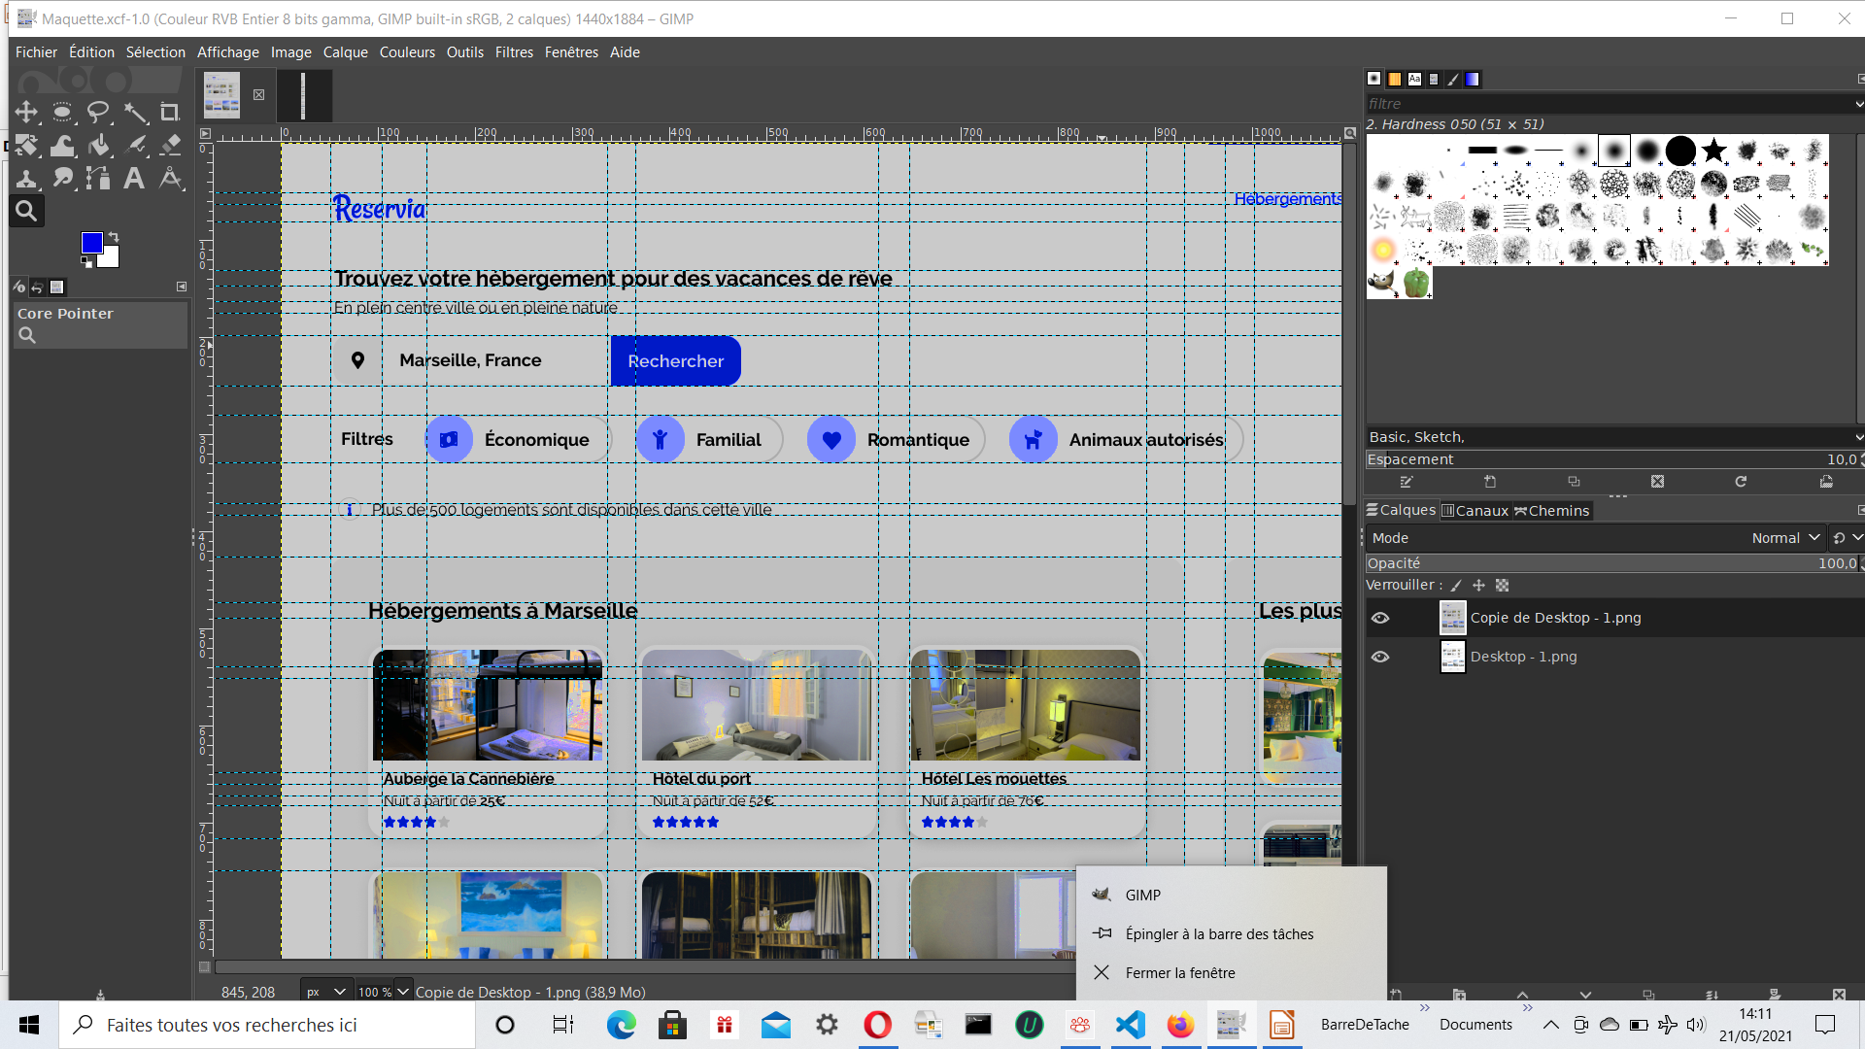
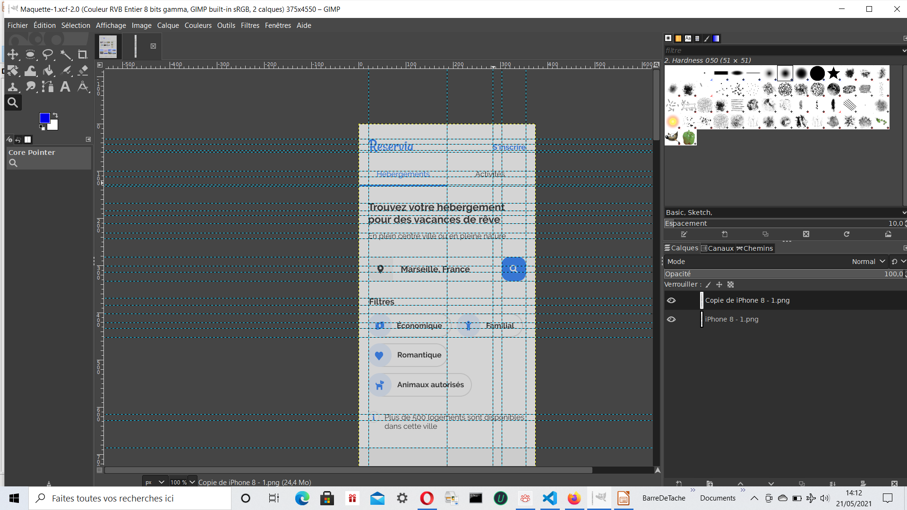
La maquette
Analyse avec GIMP

Slide 3
Implantation des fichiers et premier Git
Bug lors du premier push
Recherche de la solution :
  https://stackoverflow.com/questions/63429518/git-still-shows-lf-will-be-replaced-by-crlf-warning-when-autocrlf-is-false-and

